Slide 1
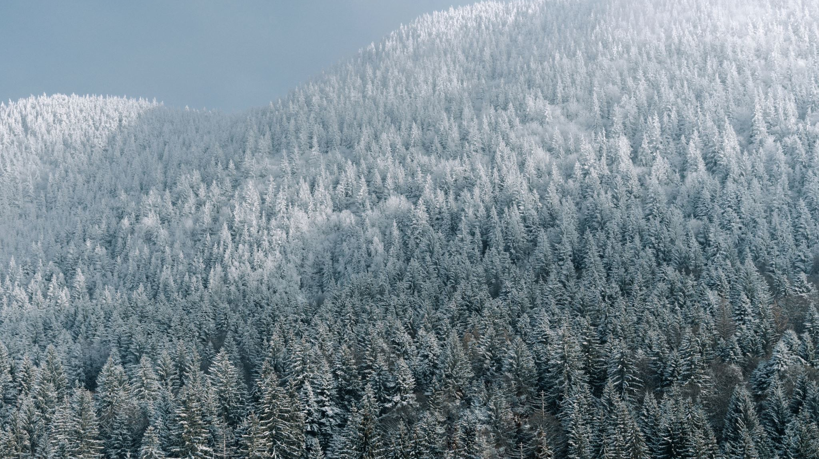
Suomi 1
2.2.22 klo 14.15

Slide 2
Verbityypit
1. PUHUA, KIRJOITTAA, KATSOA, KYSYÄ
puhu - n
2. SYÖDÄ, JUODA, KÄYDÄ
syö - n
3. TULLA, OPISKELLA, PESTÄ, MENNÄ
tule - n
4. HERÄTÄ, SIIVOTA, PELATA, HALUTA
herää - n
5. TARVITA, HÄIRITÄ
tarvitse - n

Slide 3
Mikä verbityyppi?
HERÄTÄ (aikaisin) TARVITA (ruokaa) PESTÄ (hampaat)
LAULAA (laulua) KÄYDÄ (kaupassa) PELATA (futista)
OLLA (töissä) TAVATA (kaveri) KEITTÄÄ (kahvia)
SYÖDÄ (jogurttia) NOUSTA (sängystä) KATSOA (telkkaria)
SOITTAA (äidille) VIEDÄ (koira ulos) ISTUA (sohvalla)
NUKKUA (pitkään) JUTELLA OPISKELLA (suomea)
JUODA (kahvia) SIIVOTA (koti) POLTTAA (tupakkaa)

Slide 4
Verbiharjoitus
Oscar (herätä) ______________ aikaisin.
Taru (laulaa) __________ suihkussa.
Oscar (syödä) ____________ kotona.
He (soittaa) _____________ äidille.
Sinä (käydä)___________ suihkussa.
Äiti (nousta) __________ aikaisin.
Te (opiskella) ____________suomea.
Me (mennä) ___________ museoon.
Hän (katsoa) _____________ telkkaria.

Slide 5
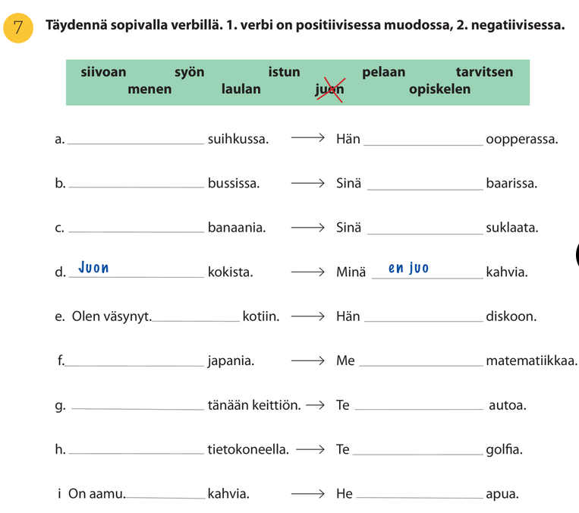
Sivu 47

Slide 7
NÄHDÄ, TEHDÄ
Katso, mitä sinä ( nähdä) ______________?
Mitä hän (tehdä) _______________?
Mitä sinä (tehdä) _________________?
Minä (nähdä) ____________ sinut.
Hän (nähdä, neg.) _________________ hyvin.
Minä (nähdä, neg.) ____________ sinua.
He (tehdä, neg.) ___________ mitään.

Slide 8
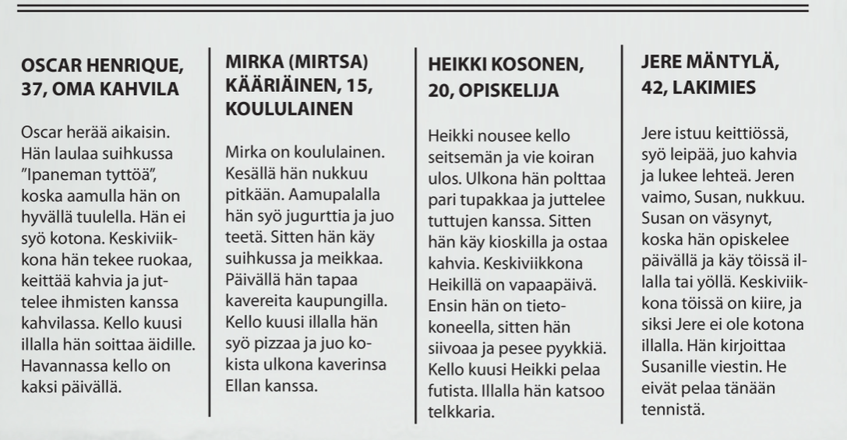
Sivu 37

Slide 9
Paritehtävä 1, 2 ja 3. MyCourses

Slide 10
Paljonko kello on? / Mitä kello on?
Kello on…

Slide 11
Milloin?
AAMULLA
PÄIVÄLLÄ
ILLALLA
YÖLLÄ

Slide 12
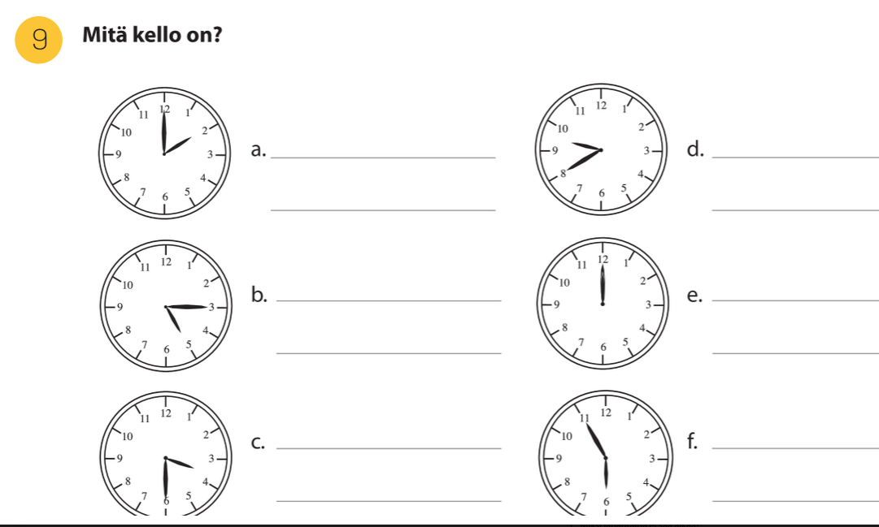

Slide 13
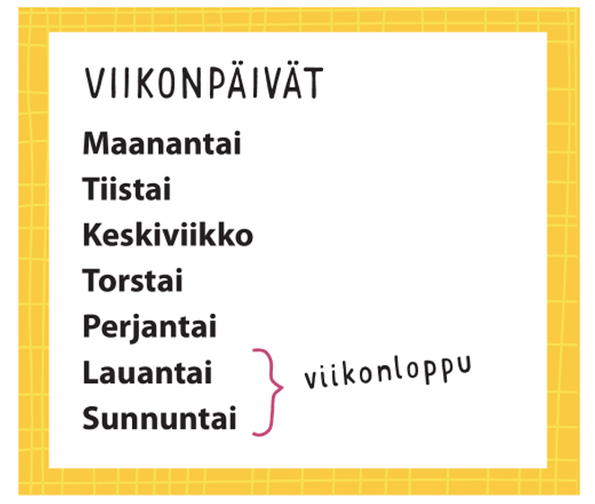
Mikä päivä tänään on?
Tänään on …
Mikä päivä huomenna on?
Huomenna on …
Mikä päivä ylihuomenna on?
Ylihuomenna on …
Mikä päivä eilen oli?
Eilen oli …
Mikä päivä toissapäivänä oli?
Toissapäivänä oli …

